Slide 1
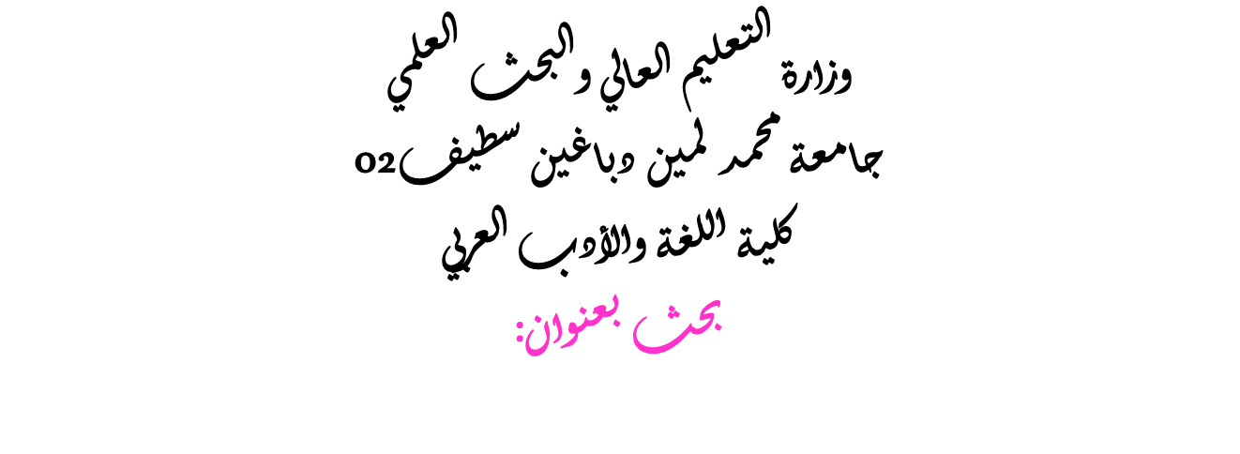
اضطرابات الأصوات (العوامل المسببة لها وأسباب علاجها
إعداد الأستاذة: إشراف الأستاذة:
درافة دعاء مصباح حنان
درافة خليصة إيمان

Slide 2
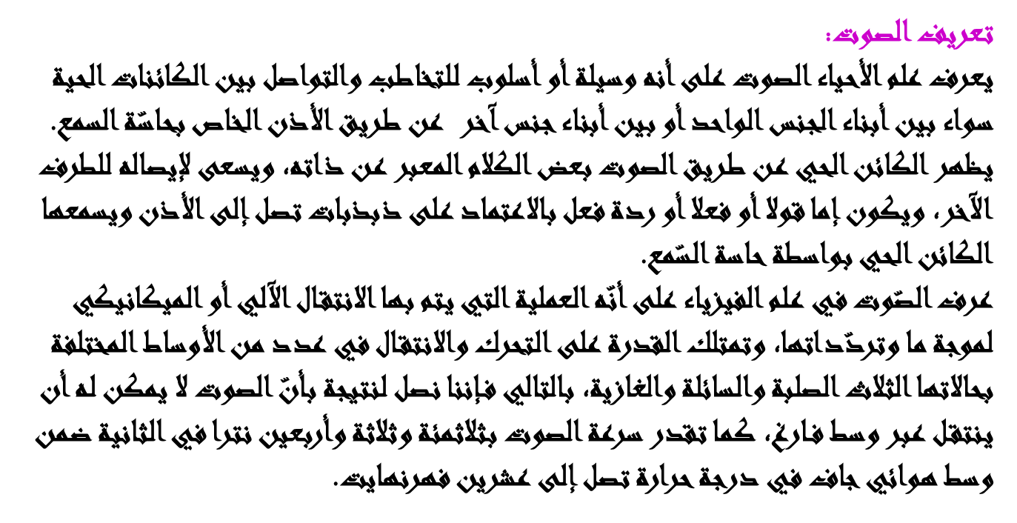

Slide 3
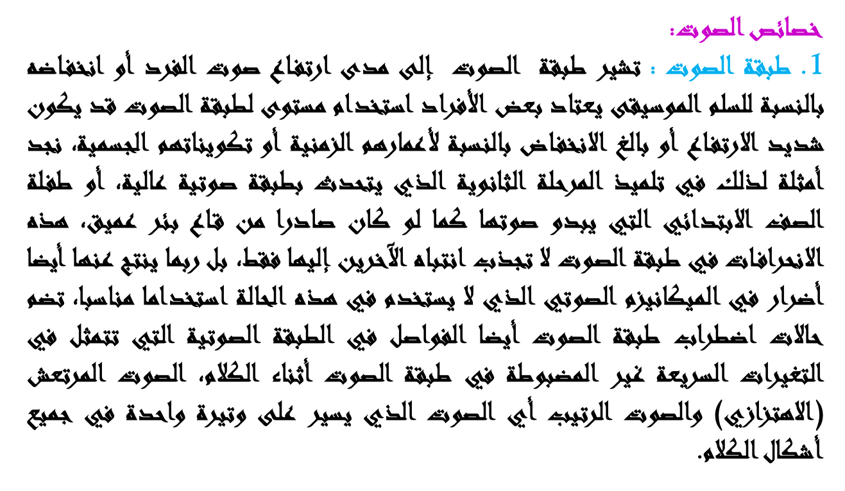

Slide 4
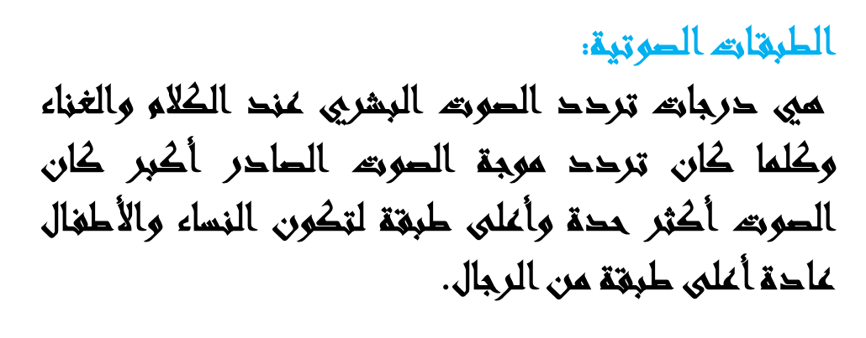

Slide 5
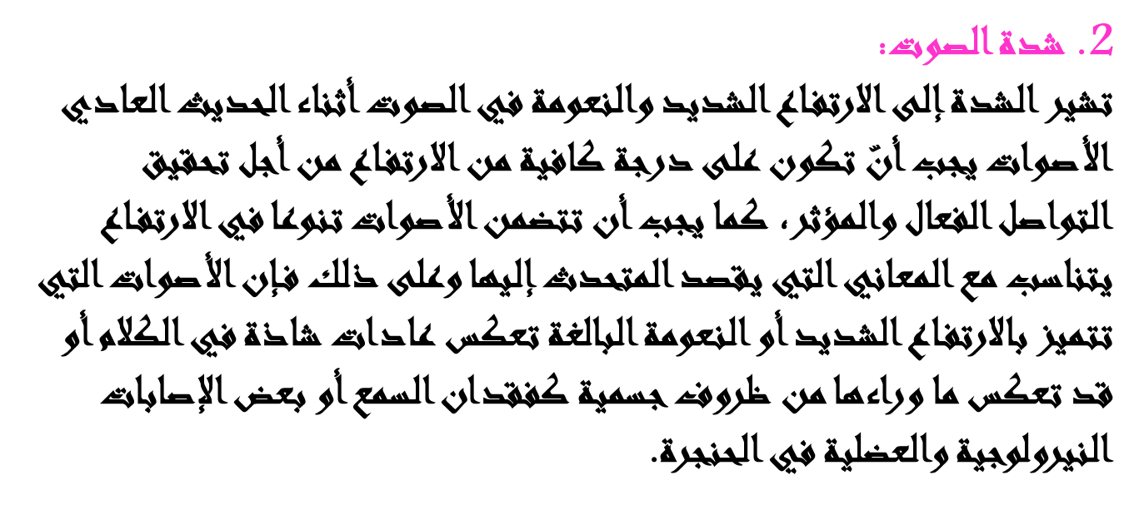

Slide 6
3. نوعية الصوت:
تتعلق نوعية الصوت بتلك الخصائص الصوتية التي لا تدخل تحت طبقة الصوت أو شدة الصوت، بمعنى آخر تلك الخصائص التي تعطي لصوت كل فرد طابعه المميز الخاص يميل البعض إلى مناقشة مشكلات رنين الصوت ضمن مناقشتهم لنوعية الصوت، إلا أننا نفضل مناقشة رنين الصوت والاضطرابات المرتبطة به منفصلا عن نوعية الصوت واضطراباته.
تعتبر الانحرافات في نوعية الصوت ورنينه أكثر أنواع اضطرابات الصوت شيوعا، اختلفت المسميات والمصطلحات التي استخدمها أخصائيو عيوب الكلام لوصف وتمييز اضطرابات نوعية الصوت، ورغم هذا الاختلاف يمكن تمييز أهم اضطرابات الصوت في الصوت الهامس والصوت الخشن الغليظ، وبحة الصوت، يتميز الصوت الهامس بالضعف والتدفق المفرط للهواء وغالبا ما يبدو الصوت وكأنه نوع من الهمس الذي يكون مصحوبا في بعض الأحيان بتوقف كامل للصوت

Slide 7
أما الصوت الغليظ الخشن، فغالبا ما يكون صوتا غير سار ويكون عادة مرتفعا في شدته ومنخفضا في طبقته، إصدار الصوت في هذه الحالات غالبا ما يكون فجائيا مصحوبا بالتوتر الزائد.
ويوصف الصوت المبحوح عادة على أنه خليط النوعين السابقين (أي الهمس والخشونة معا) في كثير من هذه الحالات يكون هذا الاضطراب عرضا من أعراض التهيج الذي يصيب الحنجرة نتيجة للصياح الشديد أو الإصابة بالبرد، أو قد يكون عرضا من الأعراض المرضية في الحنجرة، يميل الصوت الذي يتميز بالبحة لأن يكون منخفضا في الطبقة وصادرا من الثنيات الصوتية

Slide 8
4. رنين الصوت:
يشير الرنين إلى تعديل الصوت في التجويف الفمي وال تجويف الأنفي أعلى الحنجرة، ترتبط اضطرابات رنين الصوت عادة بدرجة إنفتاح الممرات الأنفية، عادة لا تتضمن اللغة سوى أصواتا أنفية قليلة، في المواقف العادية ينفصل التجويف الأنفي عن جهاز الكلام بفضل سقف الحلق الرخو أثناء إخراج الأصوات الأخرى غير الأنفية، فإذا لم يكن التجويف الأنفي مغلقا فإن صوت الفرد يتميز بطبيعة أنفية (أي كما لو كان الشخص يتحدث من الأنف) تعتبر الخمخمة (الخنف) والخمخمة المفرطة خصائص شائعة بين الأطفال المصابين بشق في سقف الحلق، تحدث الحالة العكسية عندما يظل تجويف الأنف مغلقا في الوقت الذي كان يجب أن يكون فيه هذا التجويف مفتوحا لإخراج الحروف الأنفية .

Slide 9
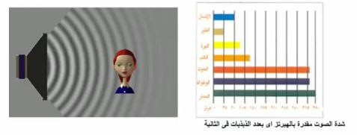

Slide 10
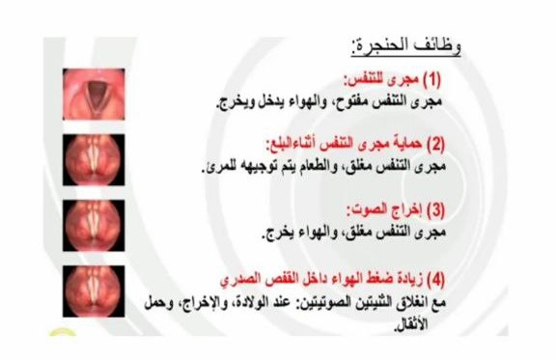

Slide 11
حنجرتك كيف تشتكي؟
عندما تصاب الحنجرة بمرض ما، نجد المريض قد يعاني من إحدى الشكاوى التالية:
صعوبة في التنفس: قد تصل إلى حد الاختناق.
صعوبة في البلع: قد يصاحبها دخول الطعام أو الشراب إلى الجهاز التنفسي.
حدوث ألم أو إرهاق عند إخراج الصوت.
بحة في الصوت.
انقطاع الصوت.

Slide 12
أنواع أمراض واضطرابات الصوت: ثلاثة وهي
اضطرابات الصوت العضوية.
اضطرابات الصوت غير العضوية.
اضطرابات الصوت الطفيفة (الحميدة).
النوع الأول: اضطرابات الصوت وأمراضه العضوية:
أ. العيوب الخلقية للحنجرة مثل:
1- مرض لين الحنجرة: وهو يظهر عند الولادة أو خلال الأيام القليلة التالية لها.
2- غشاء المزمار: وينتج بسبب عدم اكتمال تكوين قناة الحنجرة أثناء تكوينها في الرحم، وقد يمنع هذا الغشاء التنفس تماما ويؤدي إلى وفاة الطفل عند ولادته، وقد يكون بسيطا فيجعل بكاء الطفل خافتا بصورة ملحوظة.

Slide 13
3- أخدود الثنايا الصوتية: وهو أخدود طولي على الحافة الحرة للثنية الصوتية، يؤدي إلى عدم الالتصاق الكامل للتثنيتين الصوتيتين أثناء إخراج الصوت.
ب. إصابات الحنجرة:
سواء كانت جرحا قطعيا أو ضربة إلى الرقبة، أو إصابات فيزيائية، مثل الحرق الحراري أو الكيميائي أو الإشعاعي.
ج. التهاب الحنجرة: سواء كان حادا أو مزمنا.
د. حساسية الحنجرة.
ه. أورام الحنجرة الحميدة والخبيثة.

Slide 14
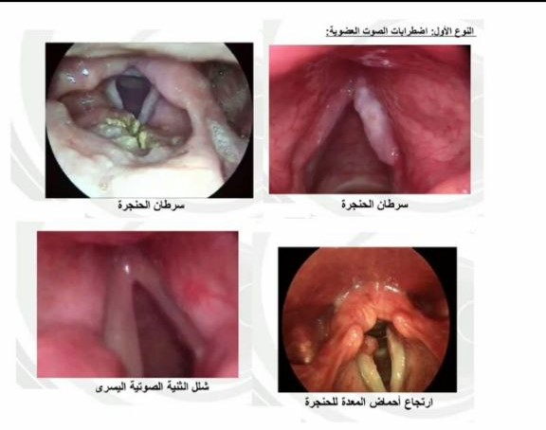
اضطرابات الصوت العضوية:

Slide 15
النوع الثاني: اضطرابات الصوت وأمراضه غير العضوية:
وهي تلك الاضطرابات الصوتية التي لا يصاحبها تغيرات عضوية واضحة في تركيبة الثنايا الصوتية، وإن كان من الممكن أن تؤدي إل تغيرات بسيطة على المدى الطويل.
وتقسم هذه الاضطرابات إلى:
اضطرابات اعتيادية: وهي
بحة الصوت المزمنة عند الأطفال: وهي تحدث عند الأطفال الذين يميلون للصراخ ورفع الصوت طوال اليوم، ويؤدي هذا الاستخدام الخاطئ للصوت إلى تكوين حبيبات بالثنايا الصوتية تؤدي إلى بحة الصوت.

Slide 16
2. اضطرابات الصوت عند البلوغ:
نطلق هذا المسمى عند فشل الصوت في الانحدار التدريجي من التردد المرتفع (الحاد) الخاص بمرحلة الطفولة إلى التردد المنخفض المميز للبالغين الذكور، حيث تبقى الحنجرة على بعض خصائص حنجرة الطفل، فتصدر صوتين لكل منهما تردد مختلف بدلا من صوت واحد، وهما صوت حنجرة الطفل بتردده المرتفع بالإضافة إلى الصوت الجديد الناتج عن التغيرات الهرمونية المصاحبة للبلوغ، ويكون ذا تردد منخفض، وهذه البحة تؤدي ذلك إلى ضغط نفسي كبير على الشاب لأن أصدقاءه سيعيرونه بأن له صوت أنثى.

Slide 17
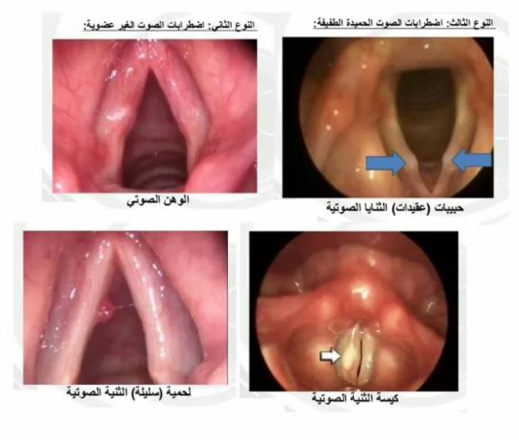

Slide 18
3. بحة الصوت فوق الوظيفية:
وتشمل جميع أنواع الشدّ العضلي الزائد لعضلات الحنجرة والعنق، ويكون ذلك نتيجة للاستخدام الخاطئ للصوت، مما يؤدي غلى انقباض عضلات إصدار الصوت بالإضافة إلى عضلات التنفس، ويشكو المريض من تغير صوته بالإضافة إلى وجود اعراض وهن صوتي مصاحبة.
4. بحة الصوت تحت الوظيفة:
وجد أن استخدام الصوت بالطريقة فوق الوظيفية السابقة الذكر لمدة طويلة يؤدي إلى خلل في التحكم العضلي للحنجرة، ينتج عنه بحة الصوت تحت الوظيفية، فيكون الصوت عنده ضعيفا وتنفسيا.

Slide 19
5. الوهن (الضعف) الصوتي: وله أعراض عديدة منها:
جفاف الحلق.
ألام الحلق.
رغبة متكررة في تنظيف الحلق.
إحساس بوجود جسم غريب بالحلق، بذل مجهود زائد لمواصلة القدرة على إصدار الصوت وعدم القدرة على مواصلة الكلام بعد فترة من بدئه نتيجة إرهاق الصوت.
وينتج الوهن الصوتي عند الاستخدام الخاطئ أو المكثف للصوت خاصة عند محترفي استخدام الصوت، أو نتيجة للتعرض لبيئة متربة أو جافة أو للدخان، وعادة ما تكون الأعراض غير موجودة أو ل اليوم، ولكنها تزيد بعد فترة من استخدام الصوت خلال اليوم.

Slide 20
بحة الصوت نتيجة استعمال الثنايا الصوتية الكاذبة:
الثنايا الصوتية الكاذبة هي ثنايا تقع فوق الثنايا الصوتية الصادقة، والثنايا الكاذبة سميت كذلك لأنها لا تستخدم في الحالات الطبيعية في إصدار الصوت، وعند استخدام المريض لثناياه الكاذبة يكون صوته خشنا ومنخفض الحدة.

Slide 21
النوع الثالث: اضطرابات الصوت غير العضوية «النفسية»:
1. فقد الصوت الوظيفي النفسي:
حيث يفقد المريض (وغالبا ما تكون امرأة) الصوت تماما لفترة معينة، ويكون لهذا سبب نفسي واضح أو ضغط نفسي شديد، فتفقد المريضة الصوت كمحاولة للهروب من مواجهة موقف معين تخشاه، وعادة لا تتأثر الوظائف المصاحبة للحنجرة مثل السعال أو الضحك.
2. اضطرابات صوتية مصاحبة لأمراض نفسية:
حيث تكون بحة الصوت عرضا ثانويا لمرض نفسي، مثل الفصام، أو القلق النفسي، أو الاكتئاب.

Slide 22
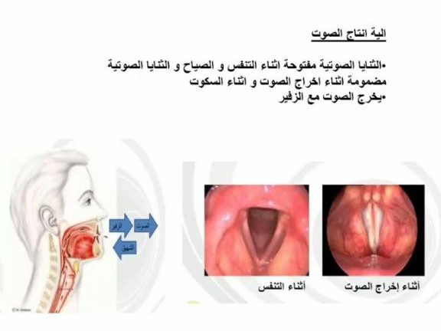

Slide 23
تشخيص حالات اضطرابات الصوت: وتتضمن أربعة مظاهر أساسية هي:
دراسة التاريخ التطوري لحالة الاضطراب في الصوت.
التحليل المنظم للصوت، ويشمل تحليلا لأبعاد طبقة الصوت، وارتفاع، ونوعيته، ورنينه,
فحص جهاز الكلام من الناحيتين التكوينية والوظيفية.
قياس بعض التغيرات الأخرى (عندما تكون هناك حاجة لذلك) مثل حدة السمع والحالة الصحية العامة، والذكاء والمهارات الحركية، والتوافق النفسي والانفعالي.

Slide 24
عند القيام بتحليل أبعاد الصوت يجري أخصائي أمراض الكلام تقييما للطفل في أبعاد طبقة الصوت، والارتفاع والنوعية والرنين أثناء الكلام في مواقف المحادثة العادية، وأيضا من خلال أنشطة كلامية يتم تصميمها لأغراض عملية التقييم.
يتم فحص جهاز الكلام عند الطفل ونمط التنفس أثناء الأنشطة المختلفة التي تتضمن الكلام، والأنشطة التي لا تتضمن الكلام أيضا، يحال الطفل إلى الجهات المتخصصة الملائمة إذا بدا أنه يعاني من اضطرابات أخرى كالاضطرابات الحركية أو العقلية أو الانفعالية.

Slide 25

الوسائل العلاجية لأمراض الصوت:
جلسات علاج صوتي.
نصائح وإرشادات للوقاية والعناية.
عمليات جراحية وأدوية.
وسائل معينة وبديلة.

Slide 26


Slide 27
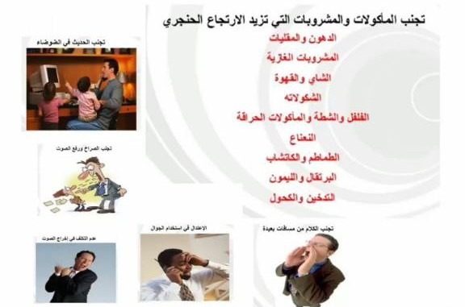

Slide 28
الأساليب العلاجية لاضطرابات الصوت:
بغض النظر عن الأسباب الخاصة التي قد تكون أدت إلى اضطرابات الصوت، يحتاج الأمر إلى فترة علاجية لمساعدة الطفل على تعلم استخدام الجهاز الصوتي بطريقة أكثر ملاءمة، يصمم البرنامج العلاجي للطفل بعينه وللاضطراب الخاص في الصوت، وعلى ذلك فإن أيا من الطرق التالية يمكن أن تكون ملائمة لحالة من الحالات، ولا تكون ملائمة لحالات أخرى:
- تتمثل أحد المظاهر الرئيسية للعلاج في التعليم أو إعادة التعليم الصوتي.
يجب أن يفهم الطفل تماما ماهية اضطراب الصوت الذي يعاني منه، وما الذي سببه، وما يجب عمله لتخفيف حدة هذا الاضطراب.

Slide 29
مما لا يحتاج إلى تأكيد ضرورة أن تتوفر لدى الطفل الدافعية الكافية لتغيير الصوت غير الملائم، وأن تكون لديه الرغبة في تعديل بعض العادات الراسخة.
بدون ذلك يكون البرنامج العلاجي عرضة للفشل، إن الدور الذي يمكن للأخصائي الإكلينيكي أن يلعبه في العلاج اضطراب الصوت عند الطفل يعتبر ضئيلا مما يقتضي أن يعمل الطفل بتعاون ورغبة مع الأخصائي للتعارف على (الصوت الجديد) والتعود عليه.
يترتب على ذلك أن الطفل يحتاج إلى قدر كبير من التشجيع والتدعيم من جانب الأخصائي المعالج ومن جانب الوالدين والمعلمين والزملاء طوال فترة برنامج التدريب على الأصوات.

Slide 30


Slide 31
يتضمن علاج الصوت عادة أربعة مظاهر أساسية تستحق الاهتمام، إذا كان واضحا أن اضطراب الصوت يرتبط بـ:
سوء الاستخدام: يصبح أحد المظاهر الرئيسية للعلاج التعرف على مصادر سوء الاستخدام، وتجنب هذه المصادر، ونظرا لأن الأخصائي الإكلينيكي لا يستطيع أن يعتمد اعتمادا مطلقا على التقارير اللفظية التي يقدمها الأطفال انفسهم، فإن من الأفكار الجيدة والمفيدة أن يقوم الأخصائي بملاحظة الطفل في عدد من المواقف المنوعة بهدف تحديد الطريقة التي اعتاد عليها الطفل في استخدام الأصوات، على أن التقارير المقدمة من طرف الوالدين والمعلمين تعتبر ضرورية في التعرف على العادات الصوتية عند الطفل.
بعد أن يتم التعرف على نوع اضطراب الصوت، يجب مناقشة الأنواع المعنية من سوء الاستخدام وانعكاساتها على الكلام مع الطفل نفسه، بعدئذ يبدأ تخطيط الطرق التي يمكن من خلالها تخفيف الحلة أو تجنبها، يعتبر تفهم الطفل وتعاونه أمور أساسية نظرا

Slide 32
لأن الأخصائي لا يمكن أن يتواجد مع الطفل في كل لحظة وينبه بصفة دائمة إلى العادات الصوتية السيئة ويطلب منه تصحيحها.
2. المظهر الثاني للبرنامج العلاجي لاضطرابات الصوت يتمثل في التدريب على الاسترخاء في هذا المظهر العلاجي يدرب الطفل على كيفية إخراج الصوات بطريقة تتميز بالاسترخاء والسلاسة خاصة إذا كان الطفل يتكلم عادة بطريقة مصحوبة بالتوتر الشديد، على الرغم من أن النتائج مع صغار الأطفال ليست ناجحة دائما، فإن التدريب على الاسترخاء الجسمي بوجه عام قد يكون ضروريا بالإضافة إلى الاسترخاء بشكل خاص في مناطق الوجه والفم والحلق، إن خلو الميكانيزم الصوتي من التوتر يعمل على تسهيل تحقيق المظاهر الأخرى للبرنامج العلاجي.

Slide 33
يتضمن المظهر الثالث لعلاج الصوت التدريبات الصوتية والتدريبات المباشرة على إخراج الأصوات المختلفة، توجد تدريبات خاصة متوفرة الآن لتحسين طبقة الصوت، وتدريبات لرفع طبقة الصوت التي اعتاد عليها الطفل وتدريبات لخفض هذه الطبقة، وتدريبات لزيادة مرونة طبقة الصوت. كذلك توجد تدريبات تهدف إلى تحقيق مستوى أكثر ملائمة مع ارتفاع الصوت، وتدريبات أخرى لتحسين نوعية الصوت بوجه عام، التدريبات التي يقع عليها الاختيار والهدف من كل تدريب تطور لتتناسب مع حالة كل طفل كفرد.
على سبيل المثال قد تقتضي حالة أحد الأطفال خفض مستوى طبقة الصوت التي اعتاد عليها بمقدار ثلاث نغمات في حين تتطلب حالة طفل آخر زيادة مدى طبقة الصوت بمقدار نصف ثماني أثناء المرحلة المبكرة لعلاج الصوت قد يطلب الأخصائي الإكلينيكي إجراء تجريب على صوت الطفل بطرق مختلفة ليستكشف تجميعات طبقية الصوت والارتفاعات في الصوت كي يتوصل إلى تحديد لكيفية إنتاج أفضل نوعية من الصوت عند هذا الطفل .

Slide 34
وعندما يتعرف الطفل على الصوت الجديد يحتاج إلى قدر كبير من الممارسة في تمييز هذا الصوت واستخدامه في المواقف المختلفة التي تتضمن الكلام كذلك، يعتبر تدريب الأذن وتحسي المهارات العامة للاستماع مظاهر لها أهميتها في التدريبات الصوتية.
- غالبا ما تكون تدريبات التنفس هي المظهر الرئيسي الرابع للبرنامج العلاجي لاضطرابا الصوت.
يهدف هذا النوع من التدريبات عادة إلى تعويد الطفل على استخدام تدفق النفس بصورة فعالة أكثر من تدريبه على التزود بالنفس,
التنفس لأغراض الكلام لا يحتاج إلى تزود بالهواء بأكثر مما يحتاجه التنفس العادي اللازم للحياة، إلا أن التنفس لأغراض الكلام يتطلب الضبط والتحكم، توجد الآن تدريبات كثيرة لتحسين معدل الكلام وضبط عملية التنفس أثناء الكلام.

Slide 35
بعد أن يتم تجنب مصادر سوء استخدام الصوت، وبعد أن يتم تثبيت الصوت الجديد، يواجه المعالج المهمة الصعبة المتعلقة باستمرار الطفل في الاستخدام الصحيح للأصوات المتعلمة.
إن تعود الطفل على الصوت الجديد، وتعميمه لهذا الصوت في جميع مواقف الكلام يعتبر من أصعب مراحل العمل العلاجي، ربما لهذا السبب كان استمرا نجاح العلاج يتطلب عمل الفريق الذي يضم الأخصائي الإكلينيكي والطفل والمدرس والوالدين وغيرهم ممن هم على صلة وثيقة بالطفل.

Slide 36
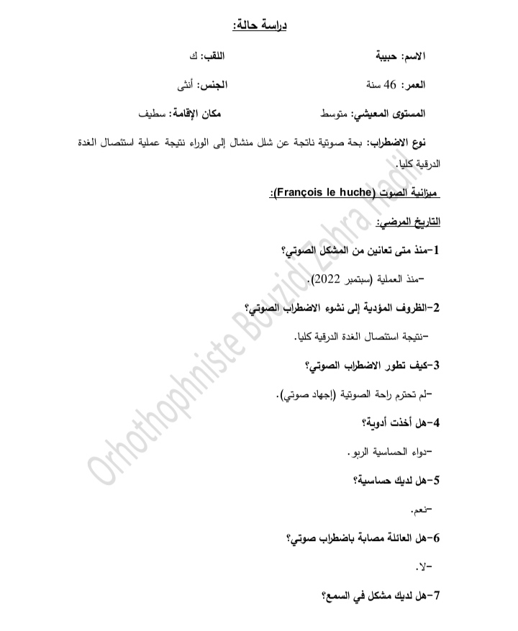
دراسة حالة:

Slide 37
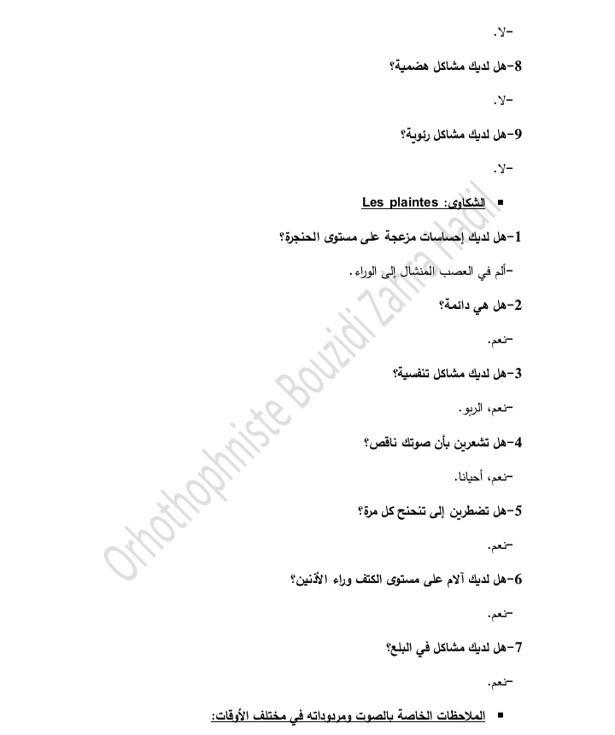

Slide 38
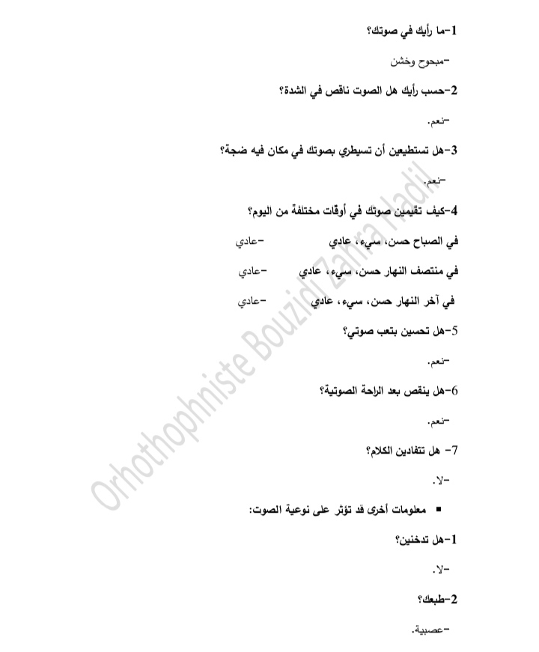

Slide 39
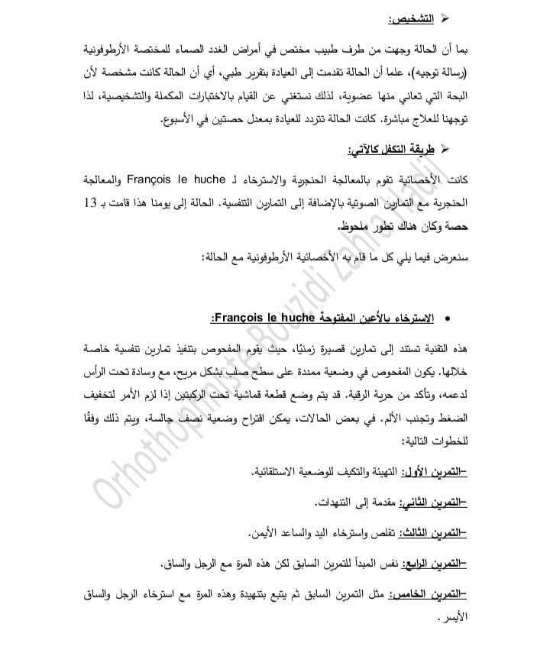

Slide 40
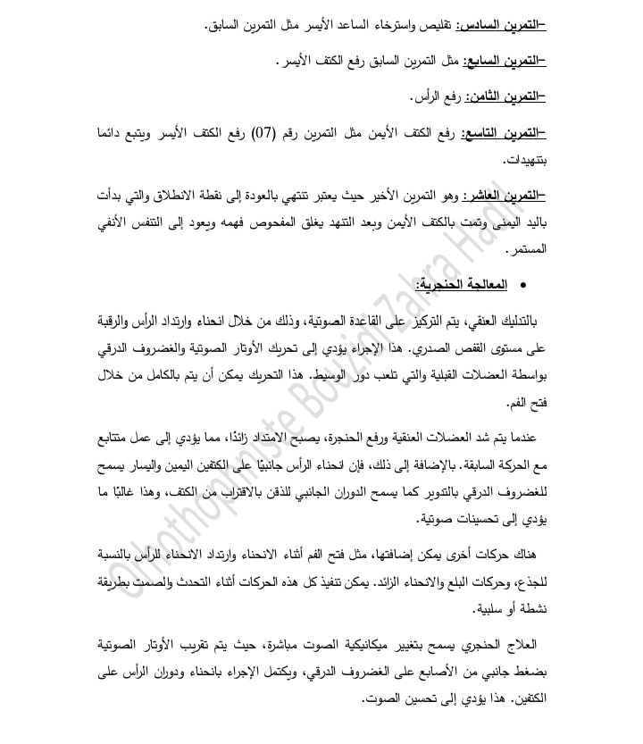

Slide 41
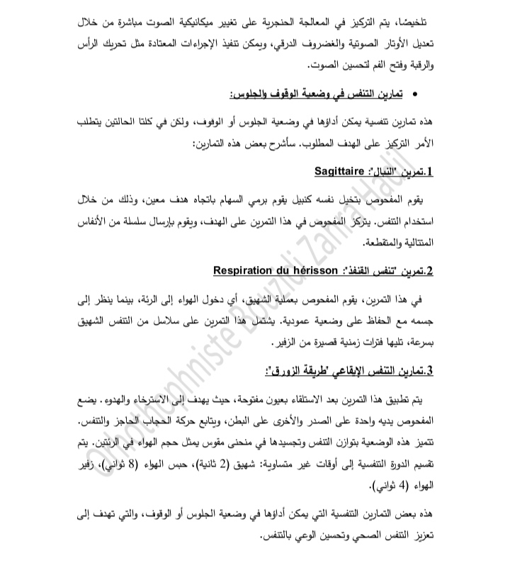

Slide 42
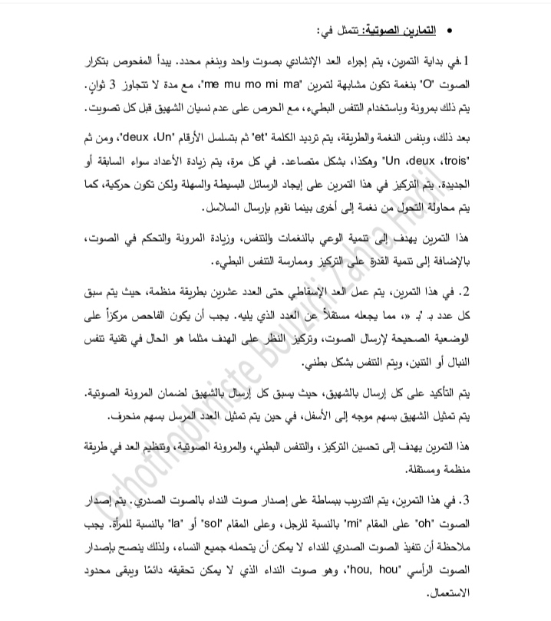

Slide 43
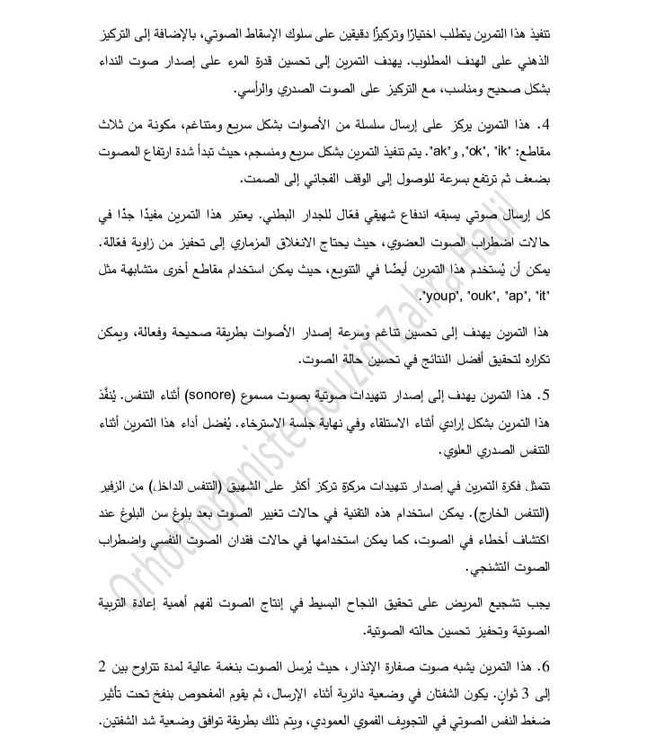

Slide 44
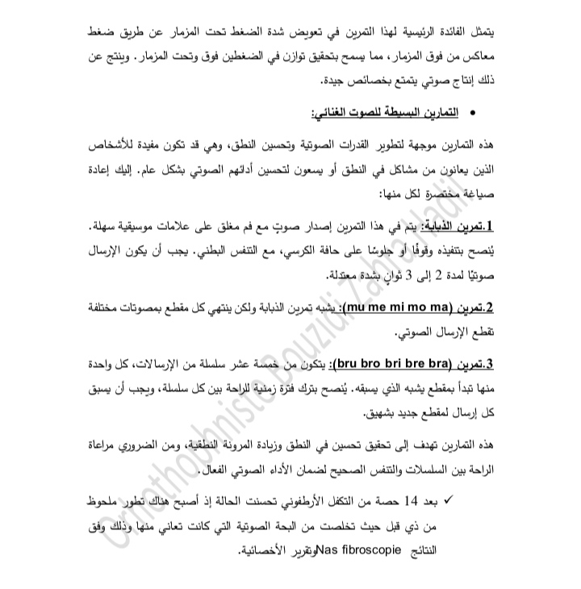

Slide 45
شكرا على حسن المتابعة والإصغاء

